Slide 1
앱프로그래밍 프로젝트 계획서
2021136119 박민기

Slide 2
프로젝트 개요
프로젝트 이름 : AquaTicket
Flutter + Firebase를 활용한 공연 티켓 예매 앱 개발

Slide 3


메인 디자인 컨셉
메인 컬러: 청록색 (#00B8D4)
서브 컬러: 다크 네이비 (#004D40)
청량하고 심플한 직관적인 UI

Slide 4
주요 기능
공연 조회, 공연 상세, 좌석 선택, 예매 정보 입력
결제 진행(테스트 결제), 예매 완료, 마이페이지
티켓 오픈 소식, 랭킹, 테마/지역 검색

Slide 5
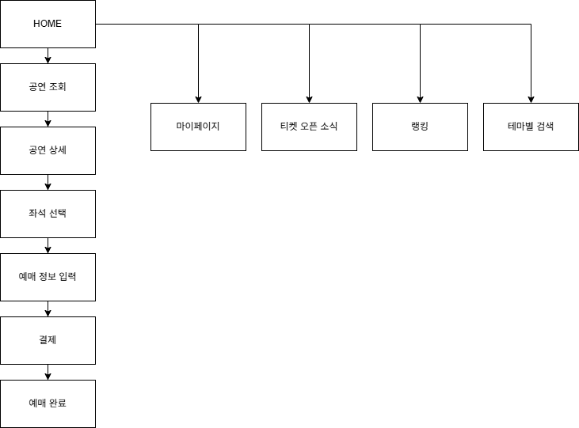
화면 플로우

Slide 6
요구사항 목록
요구사항 | 설명 | 우선순위 | 상태 | 기술 요소 | 참고사항
회원가입 및 로그인 기능 | 이메일/비밀번호 기반 또는 소셜 로그인 | 필수 | 미정 | Firebase Auth, Google Sign-in | 소셜 로그인은 선택사항
공연 목록 조회 | 진행 중인 공연 리스트 확인 | 필수 | 미정 | Cloud Firestore, REST API | 공연명, 날짜, 장소 등 필드 필요
공연 상세정보 확인 | 선택한 공연에 대한 자세한 정보 제공 | 필수 | 미정 | Cloud Firestore | 포스터, 공연 시간 등 포함
좌석 선택 및 예매 | 사용자가 원하는 좌석을 선택 후 예매 | 필수 | 미정 | Firebase + Custom UI | 좌석 정보는 공연별 동적 구성
예매 내역 확인 | 사용자의 예매 내역을 확인 가능 | 필수 | 미정 | Firebase Query | 예매 내역 필터 가능성 고려
Firebase 연동 | Firebase Auth 및 Firestore 등 연동 | 필수 | 진행 중 | FlutterFire CLI | firebase_options.dart 자동 생성
관리자 공연 등록 기능 | 관리자는 공연 정보를 등록/수정 가능 | 고려 | 미정 | Admin Panel, Firebase | 관리자 계정 권한 필요

Slide 7
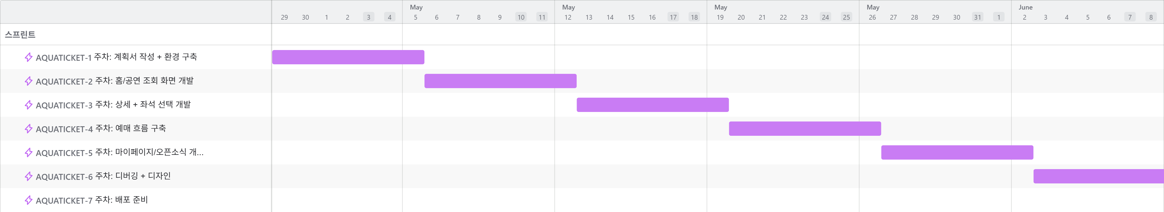
개발 일정

Slide 8
리소스 계획
Flutter, Android Studio를 활용한 개발
Firebase 기반 데이터베이스 및 사용자 인증
GitHub를 통한 버전 관리 및 이력 관리
Android 기기를 통한 실기 테스트

Slide 9
리스크 관리
기능 개발 지연 시 주요 기능 우선 구현
Flutter/Firebase 연동 이슈 발생 시 웹 서치 활용
매주 개발 진도에 따라 일정 조정

Slide 10
커뮤니케이션 계획
GitHub를 활용하여 버전 및 개발 이력 관리
PPT를 이용하여 개발 기록 및 변경사항 문서화
주간 개발 상황 정리 및 일정 관리
테스트 피드백 및 오류사항 별도 기록 후 수정 관리

Slide 11
프로젝트 요약
Flutter + Firebase 기반 공연 예매 앱
테스트 결제까지 연동
실제 서비스처럼 최대한 개발 및 배포 목표(개발 속도에 따라 배포 여부 확인)

Slide 12
11주차 기능 개발
Firebase 연동
Authentication: 이메일/비밀번호 회원가입 및 로그인,로그아웃
Cloud Firestore: 회원가입 시 uid, email, nickname, 생성일(timestamp)을 저장
화면 테스트
로그인 성공 시 홈 화면으로 이동
우측 상단 로그아웃 버튼 -> 클릭 시 로그아웃 및 로그인 화면 이동

Slide 13
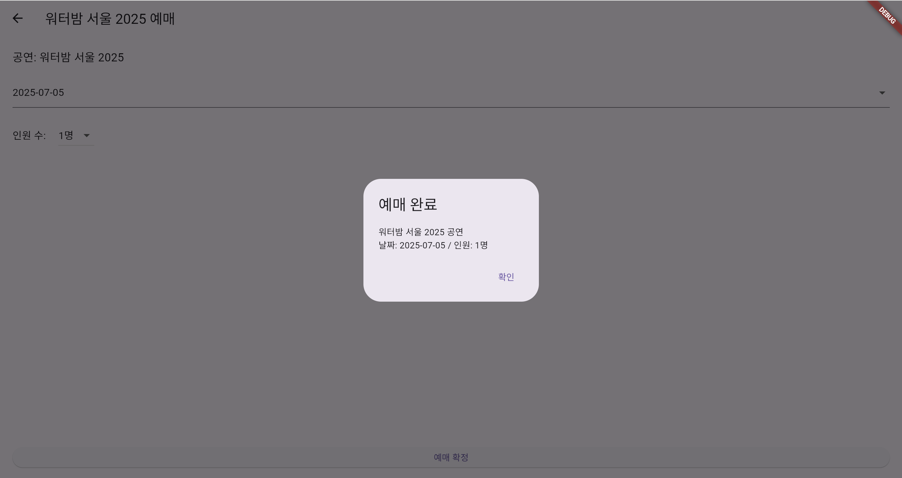
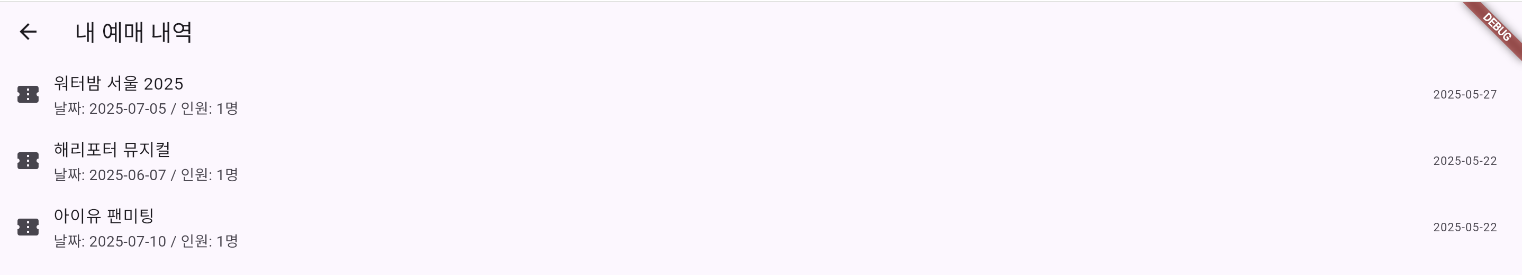
12주차 기능 개발
공연 조회, 공연 상세, 공연 예매, 예매 내역

Slide 14
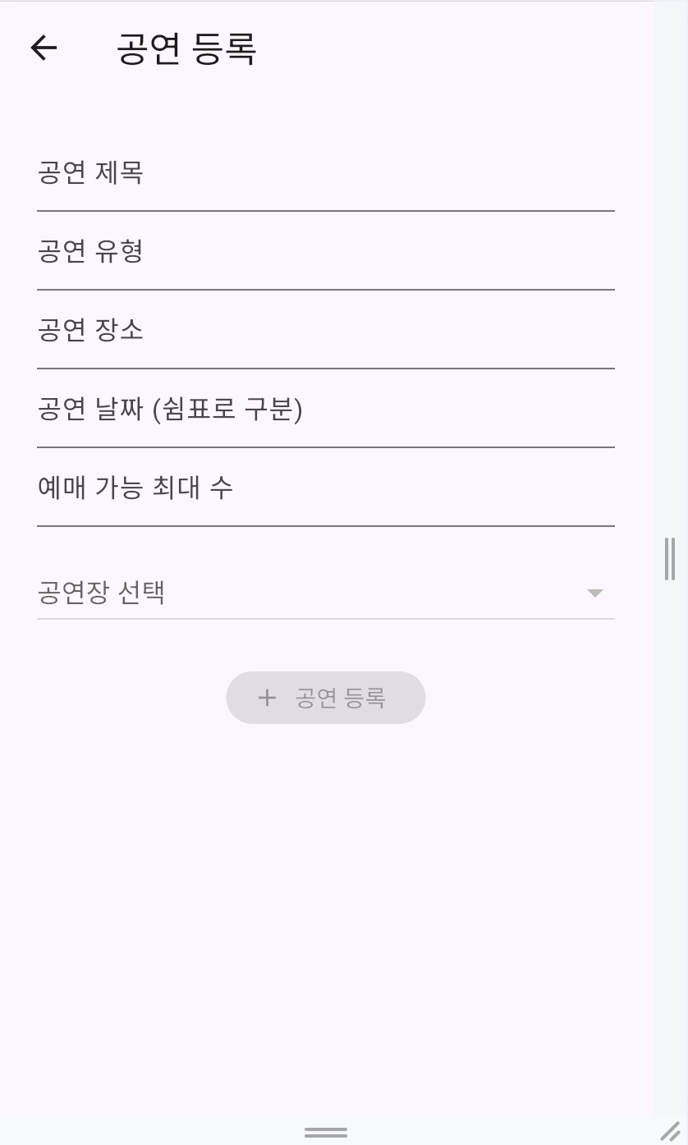
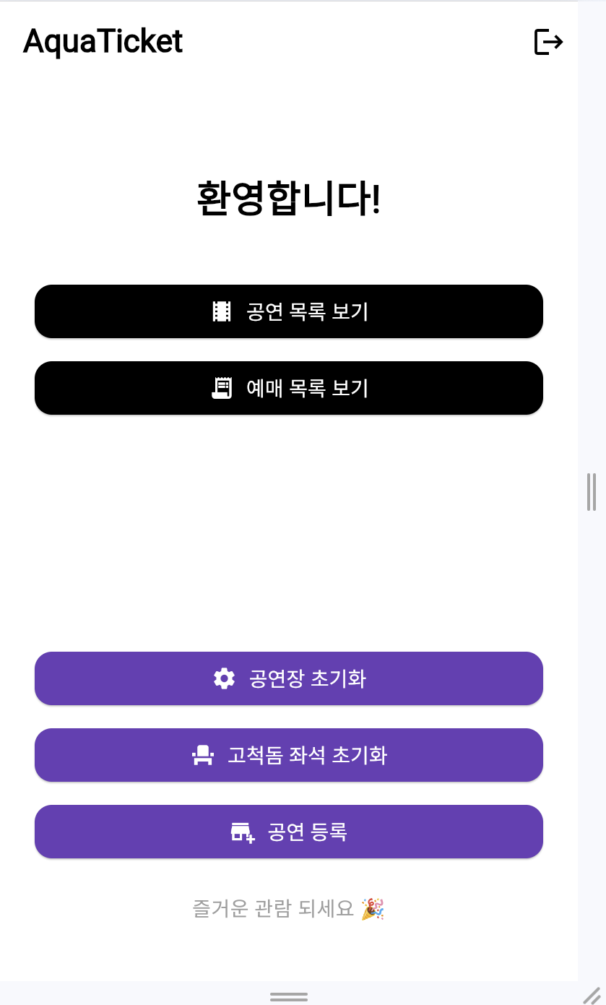
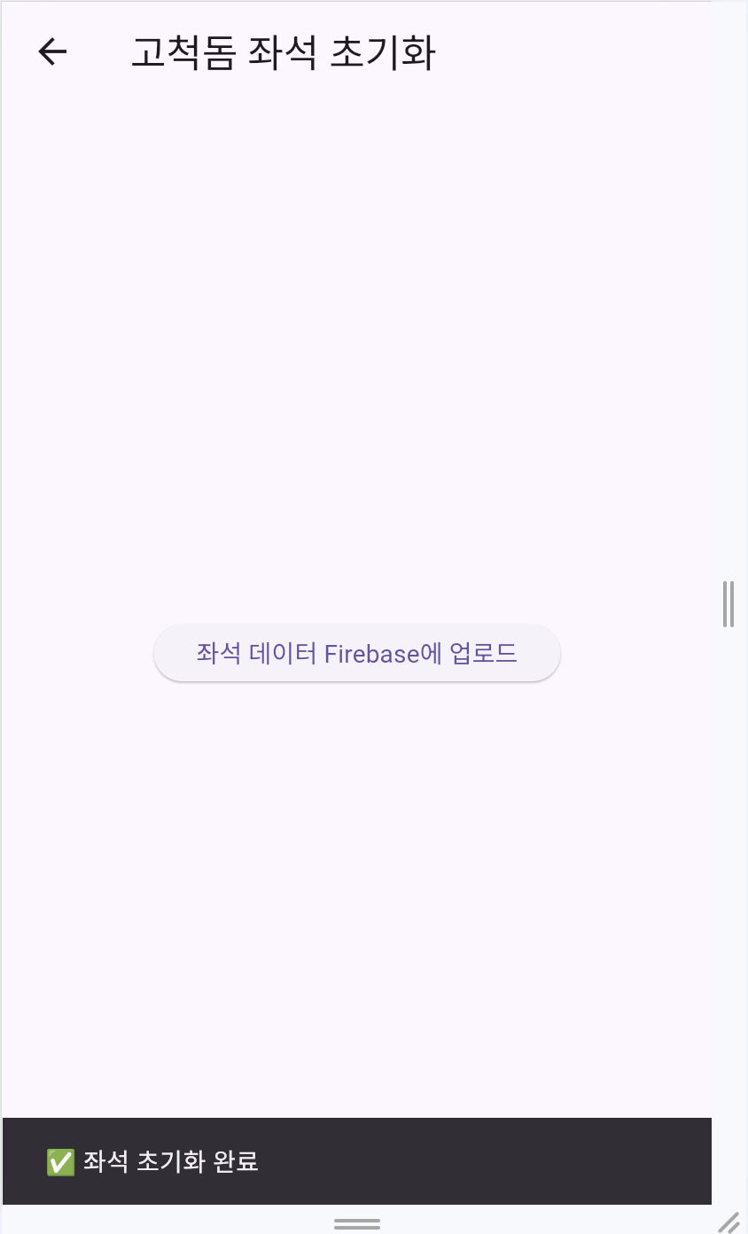
13주차 기능 개발
개발자 기능(공연장 좌석 초기화 및 공연 등록)

Slide 15
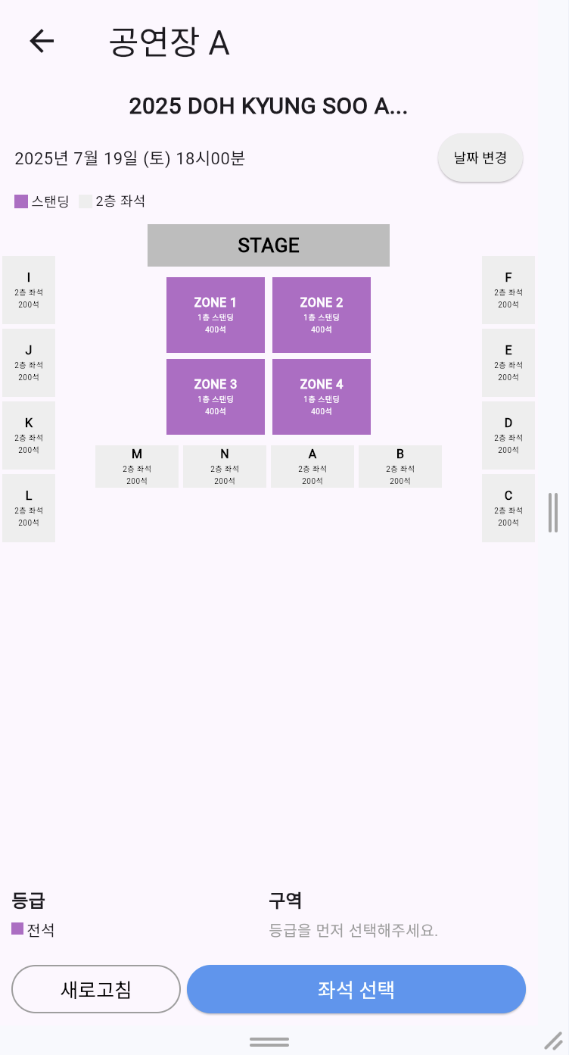
14주차 기능 개발
공연장 이미지 제작

Slide 16
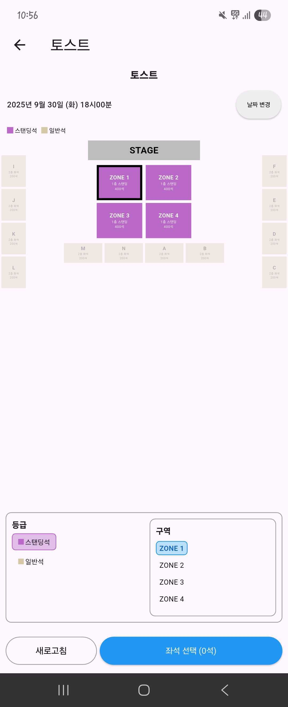
15주차 기능 개발
구역 선택 ui 수정
- 하단 ui에서 등급 선택 후 구역 클릭 시 위 이미지에서 강조

